Slide 1
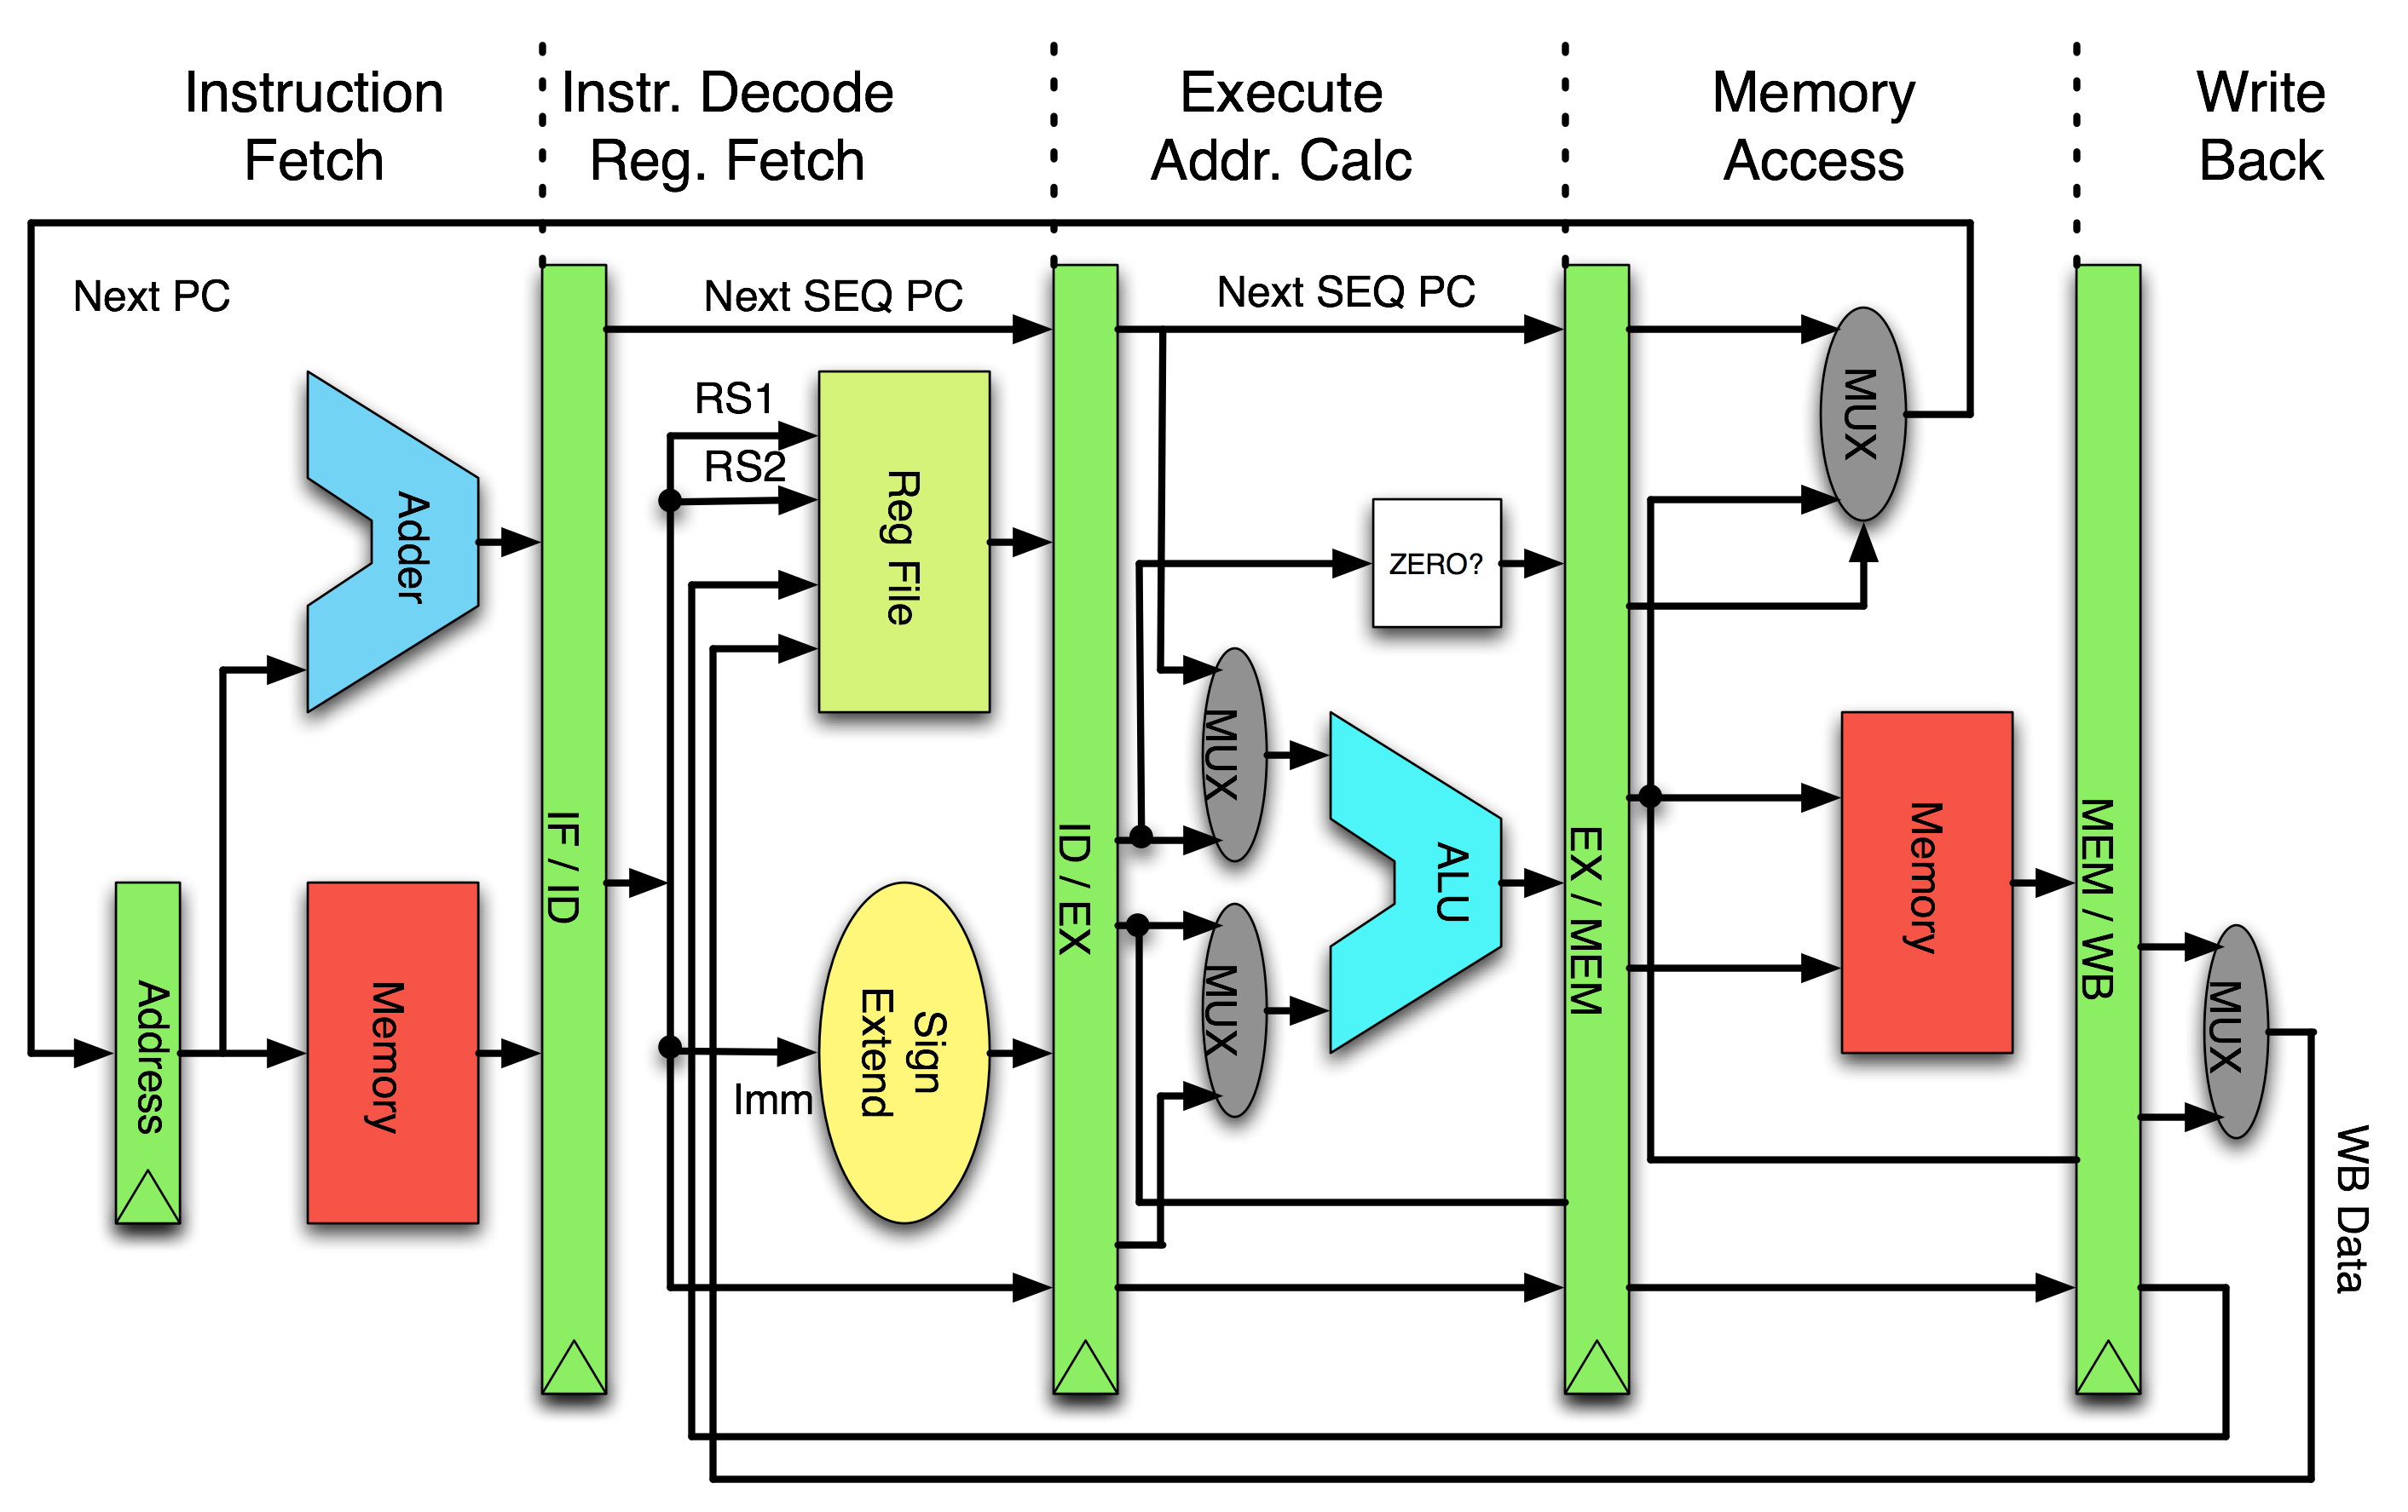
Υλοποίηση Αρχιτεκτονικής MIPS
Ιωάννης Μανθόπουλος
imantho@physics.auth.gr

Slide 2
Υλοποίηση Αρχιτεκτονικής MIPS
Η παρακάτω εργασία αποτελεί μια υλοποίηση αρχιτεκτονικής MIPS σε περιβάλλον Vivado με γλώσσα Verilog

Slide 3
Η Αρχιτεκτονική
Βασιζόμαστε στην περιγραφή του MIPS κατά Hennessy & Patterson
32 καταχωρητές ακεραίων τιμών 32 bit
Υποστηρίζουμε ένα υποσύνολο του MIPS ISA
  Unsigned integer operations (add, sub, mul, shift)
  Logic operations (and, or, nor)
  Immidiate operations (addi, subi)
  Memory operations (lw, sw)
  Branch operations (beq, bneq, unconditional branch)

Slide 4
Η Αρχιτεκτονική
Pipeline τριών σταδίων (fetch-decode, execute, memory-writeback)
  Το κλασσικό MIPS Pipeline έχει πέντε στάδια, για να περιορίσουμε την πολυπλοκότητα το μικρύναμε σε τρία
  Η λογική παραμένει ίδια
Τα στάδια συνδέονται με καταχωρητές που προωθούν τις τιμές μεταξύ σταδίων σε κάθε χτύπο του ρολογιού
Interrupts
  Απλοποιημένος μηχανισμός λόγο πολυπλοκότητας

Slide 5
Τι Δεν Υποστηρίζουμε
Branch Prediction
Pipeline forwarding
Caches
Η λογική των μηχανισμών είναι γνωστή, όλες οι απλοποιήσεις γίνονται για να περιοριστή η πολυπλοκότητα

Slide 6
Η Μορφή των Εντολών
R-type
I-type
  Οι εντολές branch είναι στην ίδια κατηγορία με τις I-type
Opcode[5:0] | R1[4:0] | R2[4:0] | R3[4:0] | Shamt[4:0] | Func[5:0]
Opcode[5:0] | R1[4:0] | R2[4:0] | Imm[15:0]

Slide 7
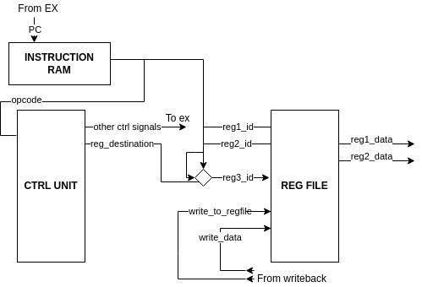
Fetch-Decode Stage
Η iram ειναι μεσα στο μπλοκ του σταδίου

Slide 8
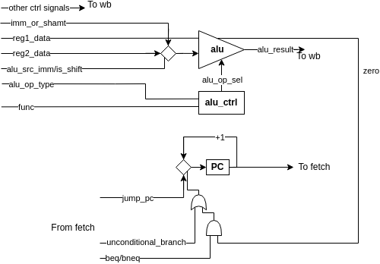
Execute Stage

Slide 9
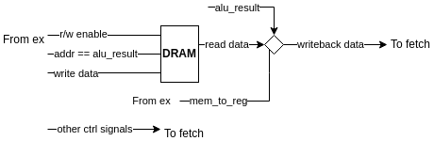
Memory-Writeback Stage

Slide 10
Μερικές Παρατηρήσεις
Οι μνήμες Iram & Dram ειναι ξεχωριστές και βρίσκονται μέσα στο pipeline
  Αυτό δεν ισχύει πραγματικά
  Η μνήμη ram είναι κοινή και βρίσκεται εξωτερικά του επεξεργαστή
  Αυτό απαιτεί ένα υποκύκλωμα ελέγχου μνήμης (Memory Controller)
  Για λόγους απλότητας κάναμε αυτήν την παραδοχή
  Παραλείπουμε και τις μνήμες Cache για τον ίδιο λόγο

Slide 11
Μερικές Παρατηρήσεις
Καθώς δεν υπάρχει forwarding ο προγραμματιστής πρέπει να εισάγει εντολές nop σε κατάλληλα σημεία του κώδικα

Slide 12
Μερικές Παρατηρήσεις
Πολλά σήματα ελέγχου παράγονται στο στάδιο fetch, αλλά πρέπει να περάσουν από όλο τον κύκλο του pipeline για να χρησιμοποιηθούν στο στάδιο fetch
  Αυτό συμβαίνει γιατί τα σήματα που παράγονται στο παρόν αφορούν αποτελέσματα που θα παραχθούν στο μέλλον

Slide 13
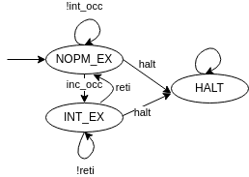
Interrupts
Ο μηχανισμός των interrupt ελέγχεται από ένα FSM
Σε ένα interrupt, ο επεξεργαστής εσωτερικά κάνει issue εντολές jump, για την είσοδο και έξοδο απτο interrupt
Κατά την εκτέλεση του interrupt το σήμα
available_for_int γίνεται 0
Το τελευταίο PC αποθηκεύεται για την
  επιστροφή στην κανονική λειτουργία

Slide 14
Math Ops Test
Τρέχουμε το παρακάτω test με μαθηματικούς υπολογισμούς
addi t1, t0, 35 // t1 = 35
addi t2, t0, 8 // t2 = 8
2x nop
subi t2, t2, 2 // t2 = 6
2x nop
mult t3, t2, t1 // t3 = 35 * 6 = 210
2x nop
shr t3, t3, 1 // t3 = 105 (210 / 2)
2x nop
shl t3, t3, 2 // t3 = 420 (105 * 4)
addi t2, t0, 3212 // t2 = 3212
2x nop
add t1, t2, t3 // t1 = t2 + t3 = 3632
2x nop
sub t1, t1, t2 // t2 = t1 – t1 = 0
halt
No forwarding

Slide 15
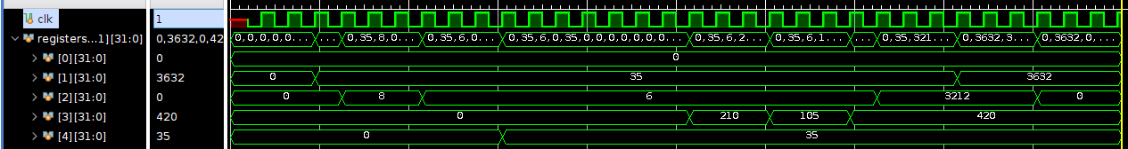
Math Ops Test

Slide 16
Mem & branch test
Τρέχουμε το παρακάτω test με εντολές μνήμης & branch
  0: addi t1, t0, 100 // t1 = 100
  1: addi t2, t0, 50 // t2 = 50
  2: nop
  3: nop
  4: sw t1, 1(t2) // mem[50+1] = 100
  5: lw t3, 1(t2) // t3 = mem[50+1] = 100
  6: nop
  7: nop
  8: beq t1, t3, 11 // if (t1 == t3) PC = 11
  9: nop
  10: addi t4, t0, 60 // this should be skipped
  11: halt
No need for nops
Needed due to branch

Slide 17
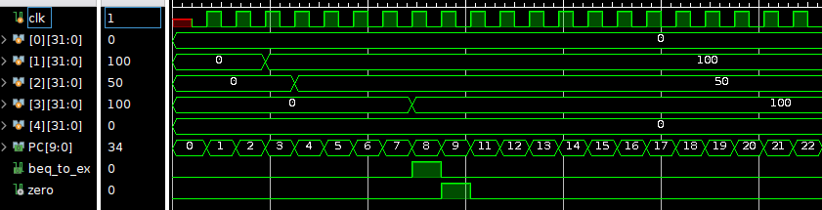
Mem & branch test

Slide 18
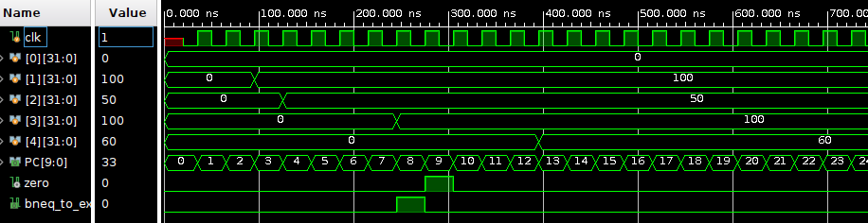
Mem & branch test
Αν αντί για beq έχουμε bneq?
Το branch είναι non-taken άρα το PC=10 εκτελείται
και μετά απο τρείς κύκλους γράφεται η τιμή 60 στον καταχωρητή 4

Slide 19
Interrupt Test
Αν κατά την εκτέλεση του math ops test εμφανιστεί ένα interrupt?
  // int code
  38: addi t4, t0, 35 // t4 = 35
  39: nop
  40: nop
  41: reti // return from interrupt

Slide 20
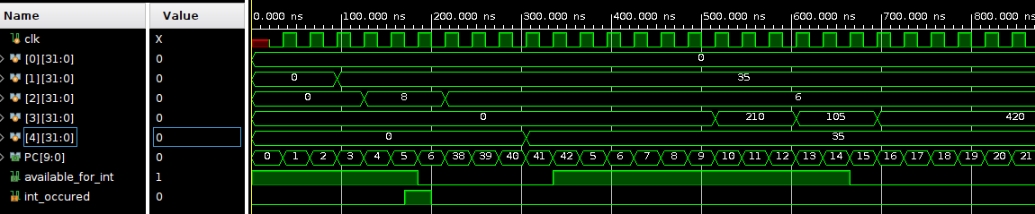
Interrupt Test
Το interrupt εμφανίζεται μεταξύ PC=5 και 6
Το σήμα available_for_int γίνεται 0 σε αυτό το διάστημα
Εκτελείται ο κώδικας του interrupt (t4 = 35) και συνεχίζεται η λειτουργία του επεξεργαστή απο την εντολή στο PC = 5

Slide 21
Η αληθινή μορφή των προγραμμάτων
Ο προγραμματισμός σε αυτό το επίπεδο γίνεται με το χέρι
Για παράδειγμα η εντολή addi t1, t0, 35 πρέπει με το χέρι να μεταφραστεί στην ψηφιακή λέξη 001000 00000 00001 0000000000100011
  Opcode = 001000 (addi)
  T0 = 00000
  T1 = 00001
  Immediate = 0000000000100011 (35)
Μια αλυσίδα απο εργαλεία μεταφράζει τις γλώσσες υψηλού επιπέδου σε εντολές όπως και αυτή

Slide 22
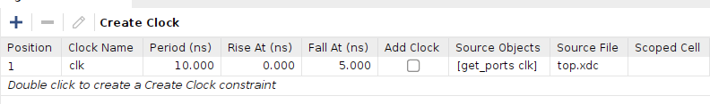
Η Περιγραφή Verilog
Για λόγους χώρου και πολυπλοκότητας δεν μπορούμε να παρουσιάσουμε όλη την περιγραφή verilog
Achieved Frequency of 100 Mhz (passed timing constrains)

Slide 23
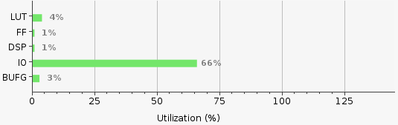
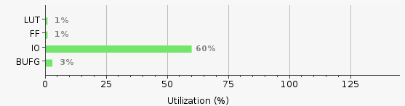
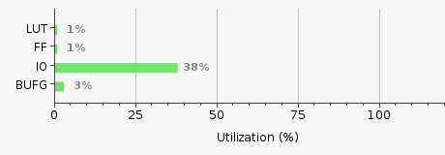
Η Περιγραφή Verilog
Utilization
  EX stage
  Fetch-Dec stage
  WB stage

Slide 24
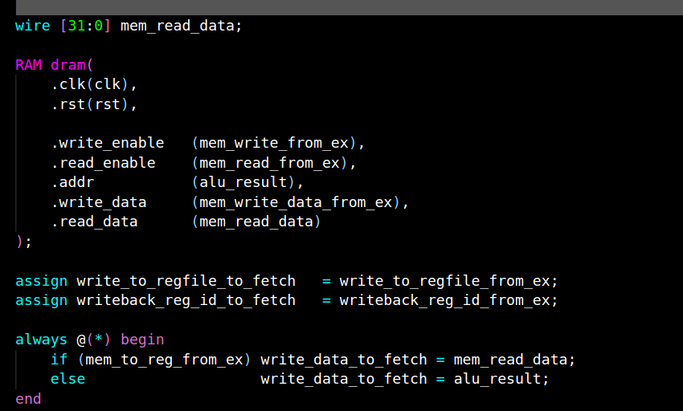
Η Περιγραφή Verilog
Παρουσιάζουμε τον κώδικα για το στάδιο writeback

Slide 25
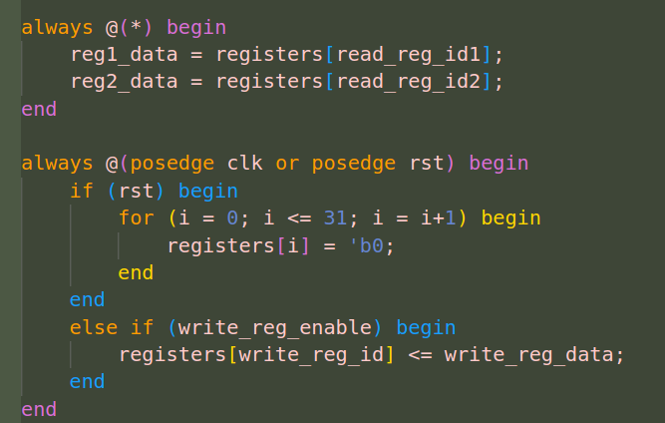
Η Περιγραφή Verilog
Καθώς και μέρος του register file

Slide 26
Επίλογος
Φτιάξαμε μια βασική συνθέσιμη υλοποίηση της αρχιτεκτονικής MIPS σε γλώσσα Verilog
Υπήρξαν αρκετές απλουστεύσεις για λόγους πολυπλοκότητας
Ο επεξεργαστής είναι λειτουργικός και Turing-Complete
  Δηλαδή η λειτουργία του είναι αρκετά ολοκληρωμένη ώστε να μπορεί να εκτελέσει κάθε πιθανό αλγόριθμο
Θα θέλαμε να επεκτείνουμε την εργασία προσθέτοντας τις λειτουργίες
  Forwarding, Branch prediction & Cache Memories
Θα θέλαμε να κάνουμε τον μηχανισμό των interrupt πιο “bullet-proof”

Slide 27
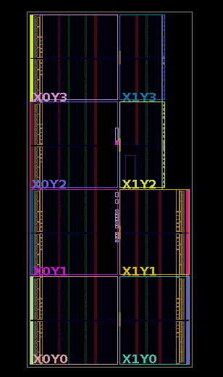
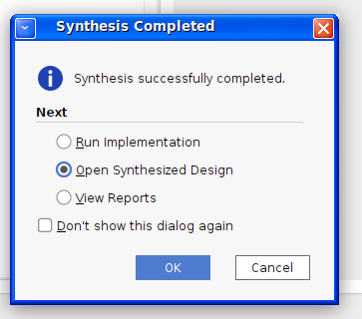
Επίλογος

